Slide 1
Visualização de Dados
D3.js Introdução

Slide 2
Aula Passada

Slide 3
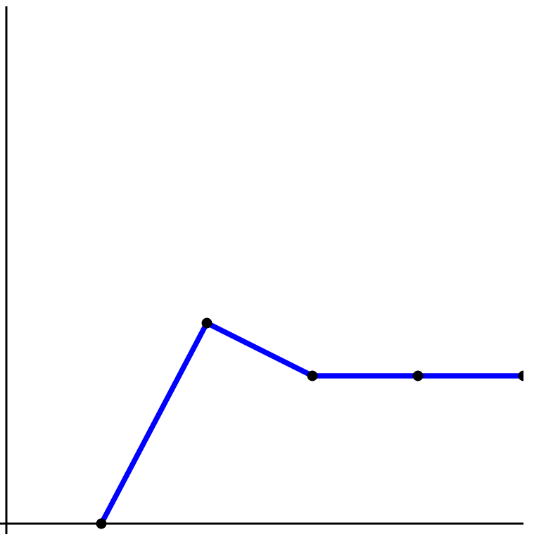
Aula Passada

Slide 4
Importante: Funções Úteis de Arrays
Array.forEach(f): executa f para cada elemento do Array
[1,2,3,4].forEach(function(d){console.log(d)})

Slide 5
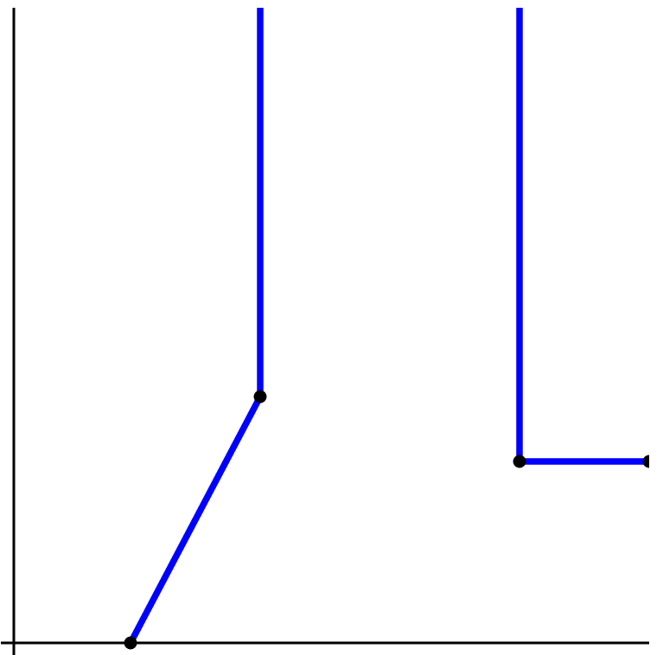
Mas, e se?

Slide 6
D3.js

Slide 7
D3
D3 não é
uma biblioteca de “charts” (mas você pode fazer charts com ela)
uma biblioteca de “mapas” (mas você pode fazer mapas com ela)
restrita a SVG, HTML, Canvas
D3 = Data Driven Documents
Biblioteca para gerar documentos a partir de dados

Slide 8
D3 – Primeiros Passos - http://d3js.org
<!DOCTYPE html>
<html lang="en">
<head>
<meta charset="utf-8">
<title>D3 Page Template</title>
<script type="text/javascript" src="../d3/d3.v3.js"></script>
</head>
<body>
<script type="text/javascript">
// Your beautiful D3 code will go here
</script>
</body>
</html>

Slide 9
D3 – Manipulação do DOM
D3 abstrai muitas das operações envolvidas na manipulação do DOM
d3.select("body").append("p").text("New paragraph!");
D3 object
CSS Selector

Slide 10
D3 – Manipulação do DOM
D3 abstrai muitas das operações envolvidas na manipulação do DOM
d3.select("body").append("p").text("New paragraph!");
==
var body = d3.select("body");
var p = body.append("p");
p.text("New paragraph!");

Slide 11
D3 – Anexando Dados
Objetivo: Manipular o DOM usando dados. Dados sao anexados aos elementos do DOM
//crie manualmente 5 elementos p no body
// e rode
var dataset = [ 5, 10, 15, 20, 25 ];
d3.select("body").selectAll("p") .data(dataset)
.text(function(d){return "New paragraph! “ + d;});

Slide 12
D3 – Anexando Dados
Mas onde estão os dados?
//rode no console
d3.select("body").selectAll("p")

Slide 13
D3 – Anexando Dados
Mas como não ter que criar elementos manualmente?
d3.select("body").selectAll("p")
.data(dataset)
.enter()
.append("p")
.text("New paragraph!");

Slide 14
D3 – Usando os Dados
E como se acessa os dados?
d3.select("body").selectAll("p")
.data(dataset)
.enter()
.append("p")
.text(function(d) { return d; });

Slide 15
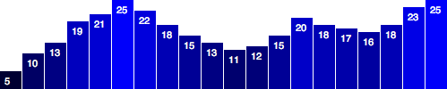
D3 – Exercicio 1
var dataset = [ 5, 10, 13, 19, 21, 25, 22, 18, 15, 13,
11, 12, 15, 20, 18, 17, 16, 18, 23, 25 ];

Slide 16
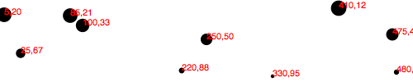
D3 – Exercicio 2
var dataset = [[5, 20], [480, 90], [250, 50], [100, 33], [330, 95],
[410, 12], [475, 44], [25, 67], [85, 21], [220, 88]];

Slide 17
D3 – Exercicio 2
var dataset = [[5, 20], [480, 90], [250, 50], [100, 33], [330, 95],
[410, 12], [475, 44], [25, 67], [85, 21], [220, 88]];

Slide 18
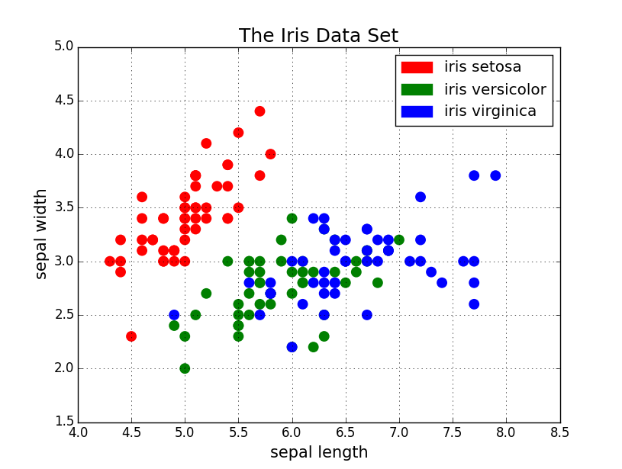
D3 – Exercicio 3
https://raw.githubusercontent.com/raddy/QuickVis/master/iris.json

Slide 19
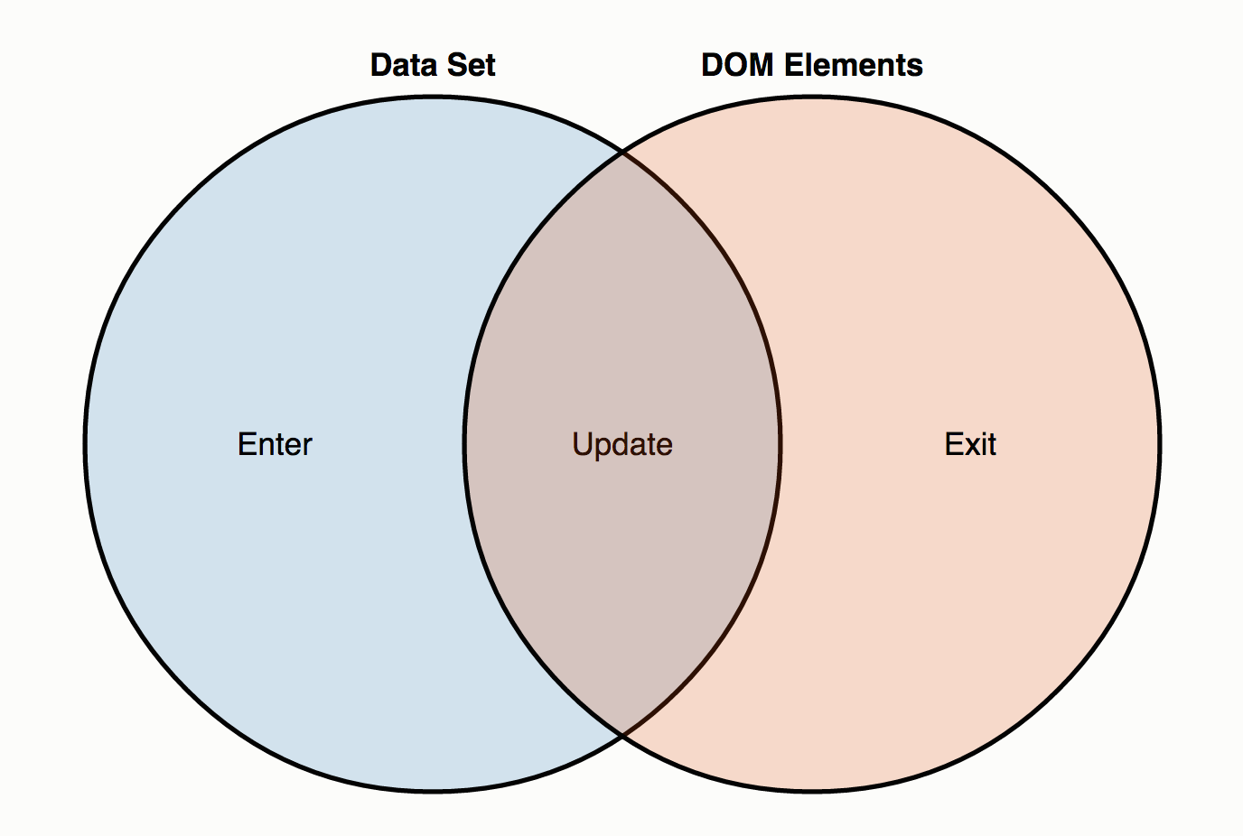
D3 – Seleções

